Slide 1

DEPARTAMENTO DE CIENCIAS ADMINISTRATIVAS, ECONÓMICAS Y DE COMERCIO
CARRERA DE CONTABILIDAD Y AUDITORÍA
TEMA:“ANÁLISIS DE SOSTENIBILIDAD FINANCIERA DE LAS COOPERATIVAS DE AHORRO Y CRÉDITO DEL SEGMENTO 1”
AUTOR: JORGE NICOLÁS MOPOSITA CHANGO
DIRECTOR DE TESIS: ING. MARCO HERNÁNDEZ
SANGOLQUÍ - 2018

Slide 2

ASPECTOS QUE MOTIVARON AL ESTUDIO
Es un sector muy importante dentro del Sistema Económico Nacional
Contribuye a un sistema solido y fuerte
La Cooperativas de Ahorro y Crédito, por su naturaleza están regidas por una ética social y deben responder por una eficiencia institucional administrativa, económica y financiera que les garantice la sostenibilidad en el largo plazo
Sector Financiero Popular y Solidario

Slide 3
PLANTEAMIENTO DEL PROBLEMA
Vulnerable sostenibilidad de las cooperativas
Pérdidas económicas y deficiente utilización de recursos financieros
Desconfianza de los socios
EFECTOS
DEFICIENTE SOSTENIBILIDAD FINANCIERA
Débil gestión en las aéreas de administración, de operación y financiero
Falta de Liquidez
CAUSAS
Desempeño financiero deficiente

Slide 4
MATRÍZ SÍNTESIS - MARCO TEÓRICO

Slide 5


Marco Teórico
ESTRUCTURA DE VARIABLES
ESTRUCTURA FINANCIERA
Activo
Pasivo
Patrimonio
EVOLUCIÓN FINANCIERA
Crecimiento
Calidad de la cartera
SOSTENIBILIDAD FINANCIERA
SITUACIÓN FINANCIERA CAMEL
Capital
Calidad de Activo
Manejo Administrativo
Rentabilidad
Liquidez

Slide 6
Segmentación de las Cooperativas
SEGMENTO 5 (H. 1´000.000)
CA, BC y CC
SEGMENTO 4 (M. a $ 1’000.000 hasta $ 5’000.000)
SEGMENTO 2
(M. a $ 20’000.000 hasta $ 80’000.000)
SEGMENTO 3
(M. a $ 5’000.000 hasta $ 20’000.000)
SEGMENTO 1
(M. a $ 80’000.000)
JPRMF
Resolución No. 038-2015-F
13 – 02 - 2015
SEGMENTO | NÚMERO COAC ECUADOR
1 | 25
2 | 38
3 | 85
4 | 182
5 | 393
TOTAL | 723

Slide 7
CAMEL
1
Capital
Mide su solidez y la capacidad para soportar perdidas futuras
5
Liquidez
Calidad de Activos
2
La capacidad que tiene una institución para cubrir sus obligaciones
Analiza la gestión de prestamos concedidos
4
Refleja la eficiencia
Importancia de las decisiones tomadas por el directorio
3
Rentabilidad
Manejo Administrativo

Slide 8

OBJETIVOS
OBJETIVO GENERAL
Analizar la evolución de las Cooperativas de Ahorro y Crédito del segmento 1, y determinar si presentan una situación financiera que les permita ser sostenibles; mediante la utilización de Metodología CAMEL
OBJETIVO ESPECÍFICO
Realizar un análisis de la evolución financiera
Evaluar la estructura de la situación financiera
Identificar la situación financiera a través del método CAMEL.

Slide 9
Marco Metodológico
MATRIZ DE OPERACIONALIZACIÓN DE VARIABLES

Slide 10
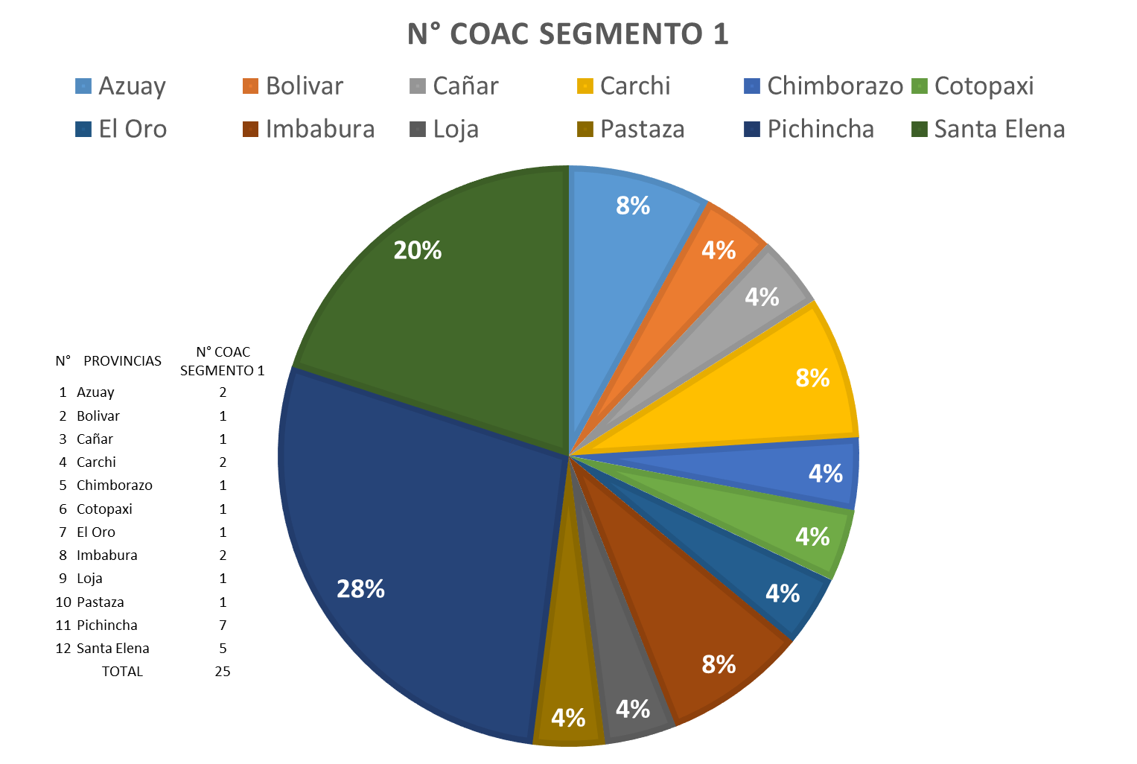


POBLACIÓN OBJETO DE ESTUDIO
COOPERATIVAS DE AHORRO Y CRÉDITO:
Organizaciones formadas por personas naturales o jurídicas
Actividades de intermediación financiera
Responsabilidad social con socios
UNIVERSO
25 Cooperativas de Ahorro y Crédito del Segmento 1
(100% COAC´s)
INSTRUMENTO DE RECOLECCIÓN DE DATOS
Base de datos
oficios
PROCESAMIENTO DE INFORMACIÓN
Software: Microsoft - Excel

Slide 11
Marco Metodológico CAMEL
PESOS Y PONDERACIONES METODOLOGÍA CAMEL
C | CAPITAL |  | 100% |  | 20%
 | Suficiencia patrimonial | 50%
 | Índice de capitalización | 50%
A | CALIDAD DE ACTIVOS |  | 100% |  | 20%
 | Índice de Morosidad | 50%
 | Cobertura de la Cartera Problemática | 50%
M | MANEJO ADMINISTRATIVO |  | 100% |  | 20%
 | Grado de Absorción | 33.33%
 | Efociencia Operativa | 33.33%
 | Eficiencia Financiera | 33.33%
E | RENTABILIDAD |  | 100% |  | 20%
 | ROE | 50%
 | ROA | 50%
L | LIQUIDEZ |  | 100% |  | 20%
 | Fondos Disponibles | 33.33%
 | Cobertura 25 Mayores Depósitantes | 33.33%
 | Cobertura 100 Mayores Depositantes | 33.33%
 |  |  |  |  | 100%
Indicador a calificarse
Criterio de Calificación
Intervalos de calificación
Calificación CAMEL
Categoría CAMEL | Descripción
1 | Instituciones financieras sólidas Capaces de soportar inestabilidades del mercado
2 | Instituciones financieras fundamentalmente sanas, presentan debilidades moderadas
3 | Instituciones promedio, que muestran debilidades financieras, operacionales y de manejo que generan una leve preocupación al ente supervisor.
4 | Instituciones que presentan condiciones riesgosas e insanas. Se requiere de una supervisión moderada.
5 | Instituciones que presentan un nivel extremo de condiciones riesgosas mayor atención del ente regulador
Rango de calificación | Interpretación
1 – 1,99 | Muy Sostenibles
2 – 2,99 | Sostenibles
3 – 3,99 | Medianamente sostenibles
4 – 4,99 | Medianamente insostenibles
5 | Insostenibles

Slide 12

RESULTADOS DE LA INVESTIGACIÓN

Slide 13
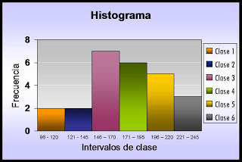
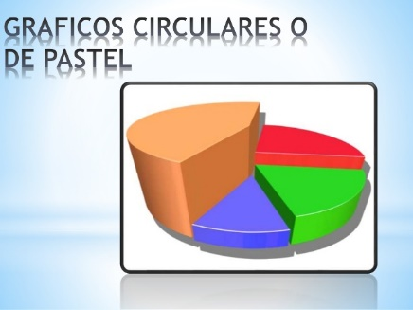
Resultados de la investigación
Informe Ejecutivo
Informe por variables
Objetivo 1: 2 variables
Objetivo 2: 3 variables
Informe detallado
Análisis de frecuencias
Objetivo 3: 5 variables
Objetivo 1: Evolución Financiera
Objetivo 2: Estructura Financiera
Objetivo 3: Situación Financieros - CAMEL

Slide 14
Informe Ejecutivo
EVOLUCIÓN FINANCIERA
- Cambios en la normativa
- Reducción y reclasificación de instituciones
ESTRUCTURA FINANCIERA
- Concentración de crédito en el sector consumo
- Financiamiento: depósito a plazo fijo
Situación Financiera CAMEL
- No existe institución muy sostenible ni insostenible

Slide 15
Informe por Variables
Objetivo 1
Crecimiento
Evolución Financiera
Calidad de la cartera

Slide 16
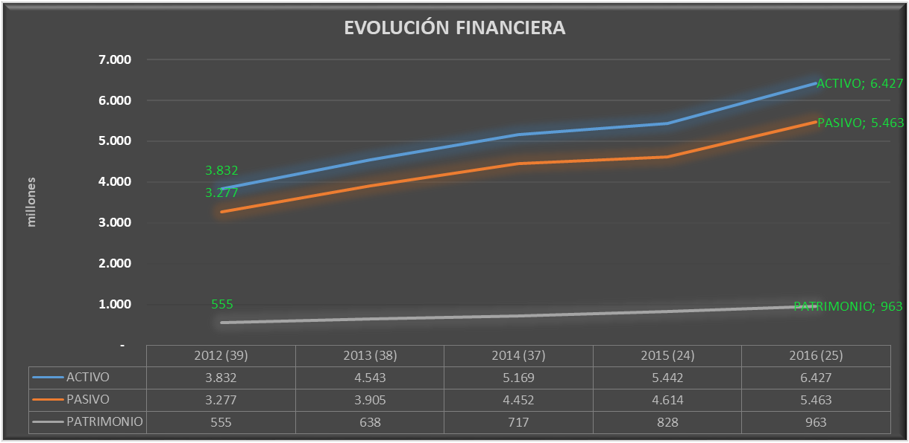

Slide 17
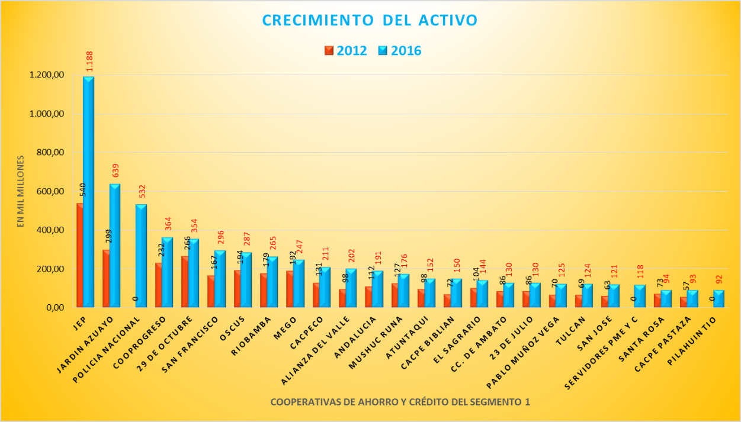
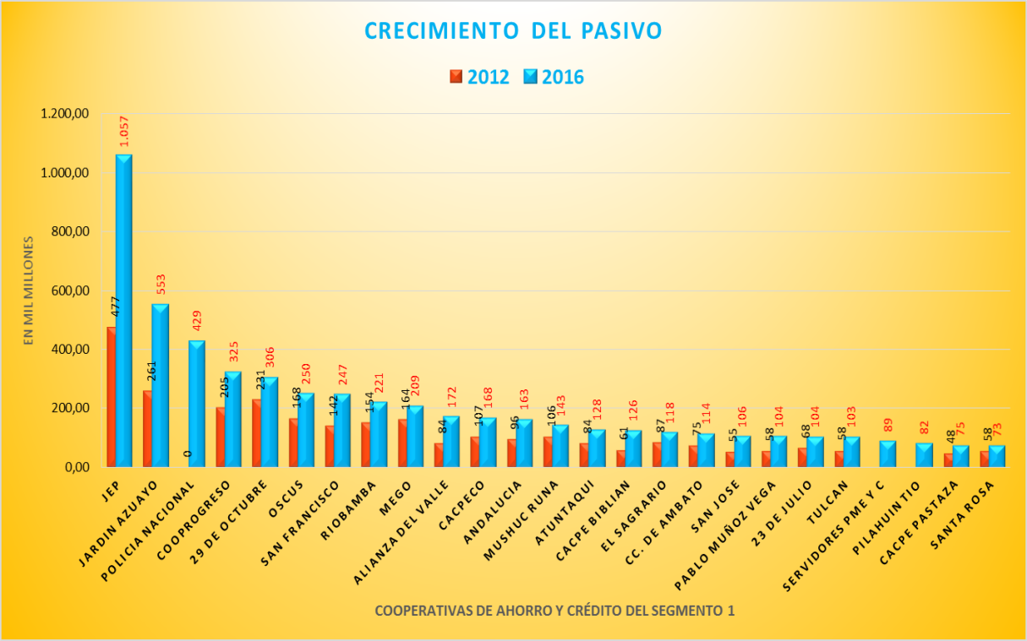
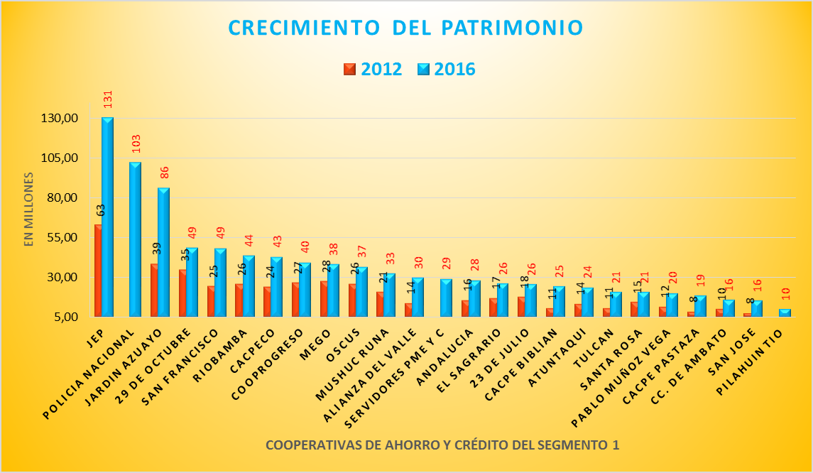
Crecimiento Financiero

Slide 18
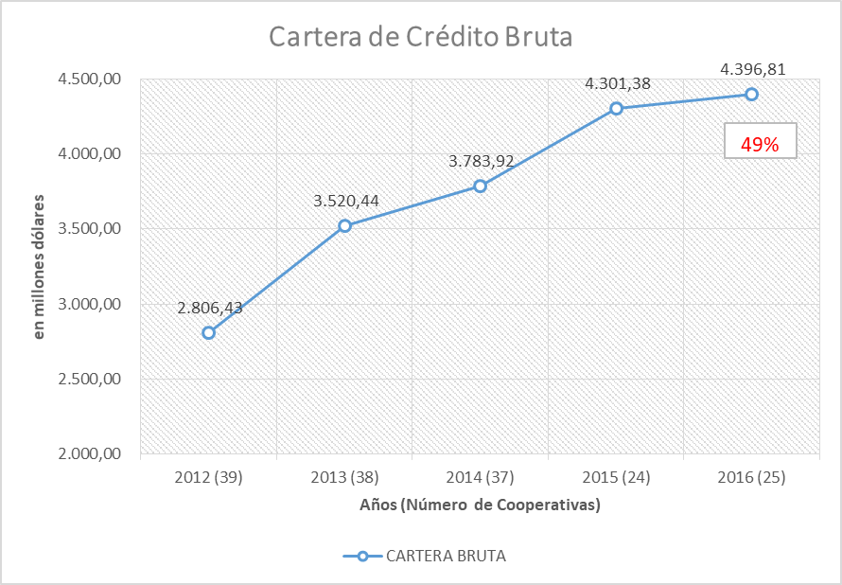
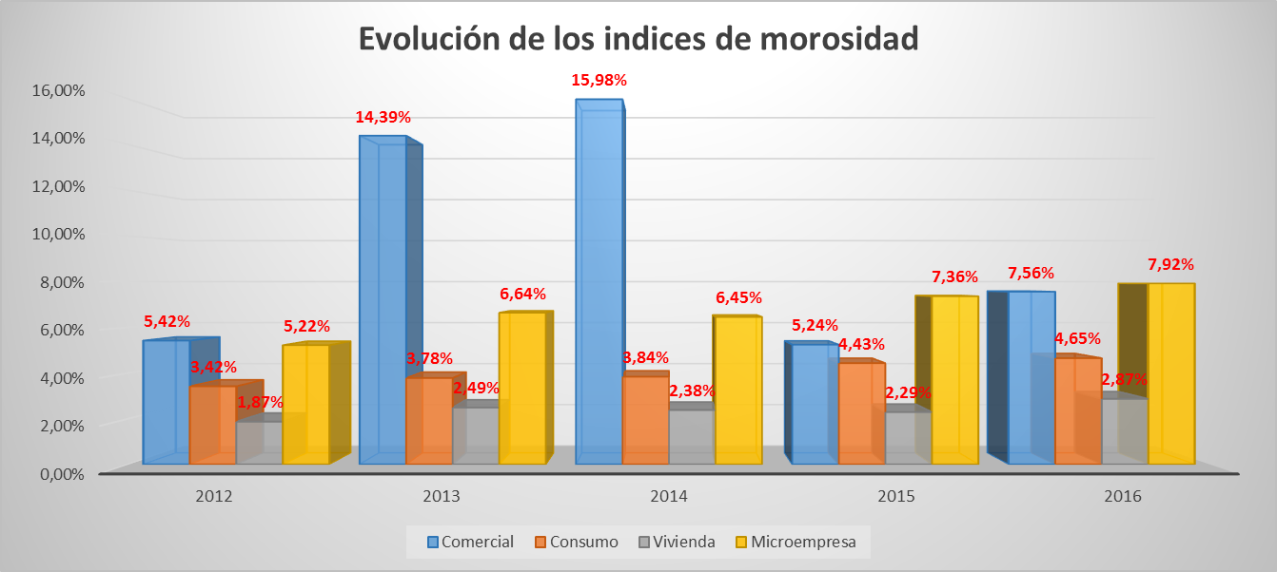
Calidad de la Cartera de Crédito

Slide 19
Informe por Variables
Objetivo 2
Activo
Estructura Financiera
Patrimonio
Pasivo

Slide 20
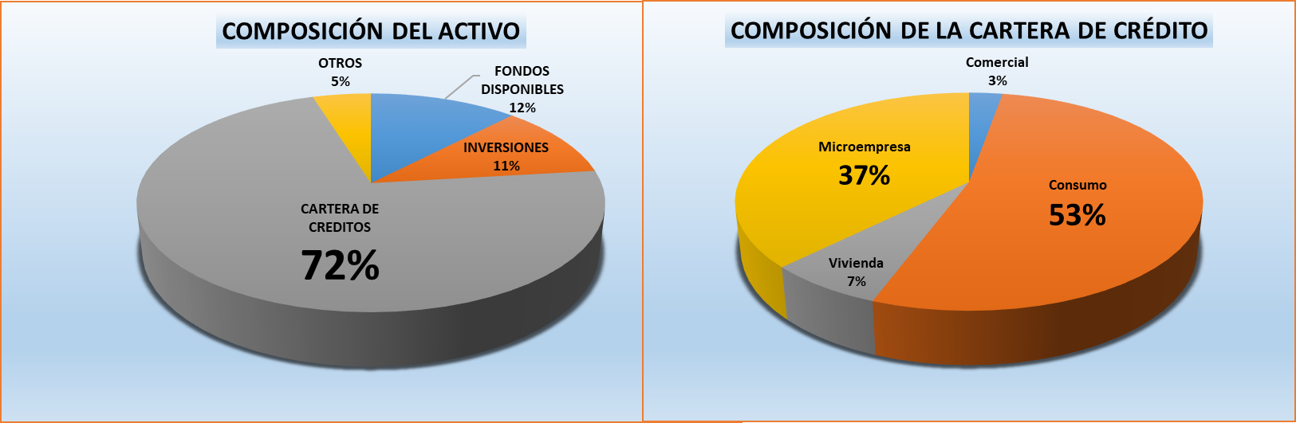
Estructura del Activo

Slide 21
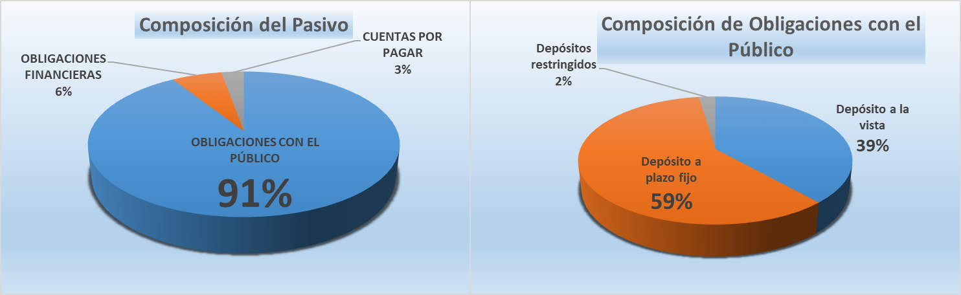
Estructura del Pasivo

Slide 22
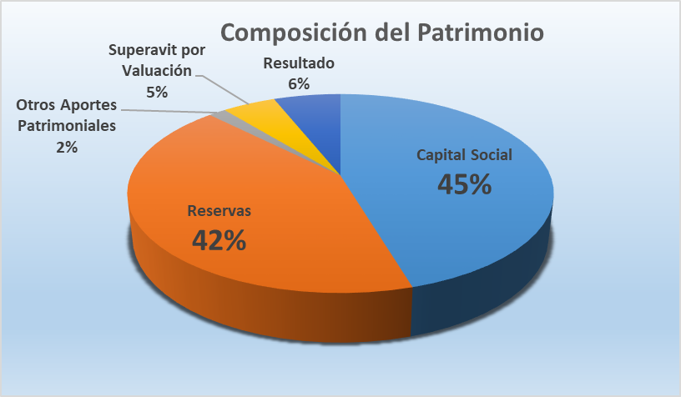
Estructura del Patrimonio

Slide 23
Informe por Variables
Objetivo 3
Situación Financiera
CAMEL
2
3
1
Manejo Administrativo
Calidad de Activo
Capital
4
5
Rentabilidad
Liquidez

Slide 24
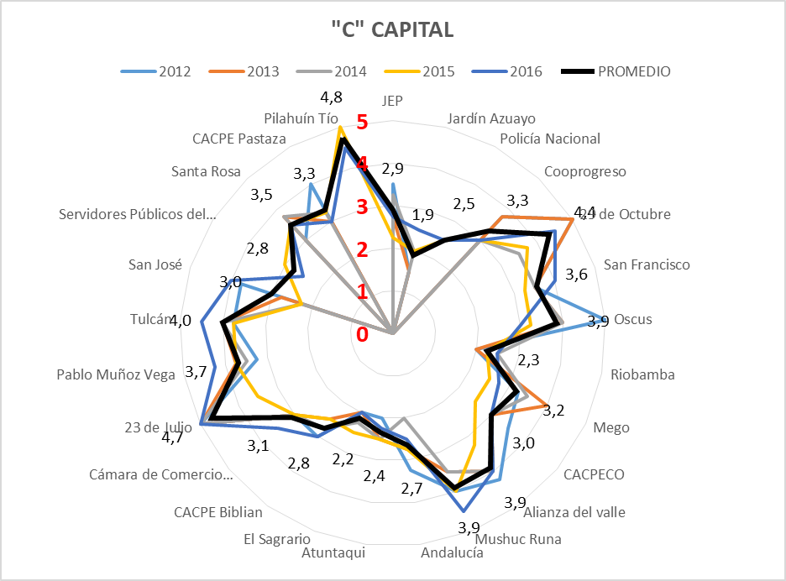
SOSTENIBILIDAD FINANCIERA
POS. | INSTITUCIÓN | 2012 | 2013 | 2014 | 2015 | 2016 | PROMEDIO
1 | Jardín Azuayo | 2 | 2 | 2 | 2 | 3 | 1,9
2 | El Sagrario | 2 | 2 | 2 | 3 | 2 | 2,2
3 | Riobamba | 2 | 2 | 3 | 2 | 3 | 2,3
4 | Atuntaqui | 2 | 3 | 3 | 3 | 2 | 2,4
5 | Policía Nacional |  |  |  | 3 | 3 | 2,5
6 | Andalucía | 3 | 3 | 2 | 3 | 3 | 2,7
7 | CACPE Biblian | 3 | 3 | 3 | 3 | 3 | 2,8
8 | Servidores Públicos del MEyC |  |  |  | 3 | 3 | 2,8
9 | JEP | 4 | 3 | 3 | 2 | 3 | 2,9
10 | CACPECO | 4 | 3 | 3 | 3 | 3 | 3,0
11 | San José | 4 | 3 | 2 | 2 | 4 | 3,0
12 | Cámara de Comercio Ambato | 3 | 3 | 3 | 3 | 4 | 3,1
13 | Mego | 3 | 4 | 4 | 3 | 3 | 3,2
14 | Cooprogreso | 4 | 4 | 3 | 3 | 3 | 3,3
15 | CACPE Pastaza | 4 | 3 | 3 | 3 | 3 | 3,3
16 | Santa Rosa | 3 | 4 | 4 | 4 | 4 | 3,5
17 | San Francisco | 4 | 4 | 4 | 3 | 4 | 3,6
18 | Pablo Muñoz Vega | 3 | 4 | 4 | 4 | 4 | 3,7
19 | Oscus | 5 | 4 | 4 | 3 | 3 | 3,9
20 | Alianza del valle | 4 | 4 | 4 | 3 | 4 | 3,9
21 | Mushuc Runa | 4 | 4 | 4 | 4 | 5 | 3,9
22 | Tulcán | 4 | 4 | 4 | 4 | 5 | 4,0
23 | 29 de Octubre | 5 | 5 | 4 | 4 | 5 | 4,4
24 | 23 de Julio | 5 | 5 | 5 | 4 | 5 | 4,7
25 | Pilahuín Tío |  |  |  | 5 | 5 | 4,8
INTERPRETACION | CALIFICACIÓN | No. COAC | %
MUY SOSTENIBLE | 1 | 1 | 4%
SOSTENIBLE | 2 | 8 | 32%
MEDIANAMENTE SOSTENIBLE | 3 | 12 | 48%
MEDIANAMENTE INSOSTENIBLE | 4 | 4 | 16%
INSOSTENIBLE | 5 | 0 | 0%
TOTAL |  | 25 | 100%

Slide 25
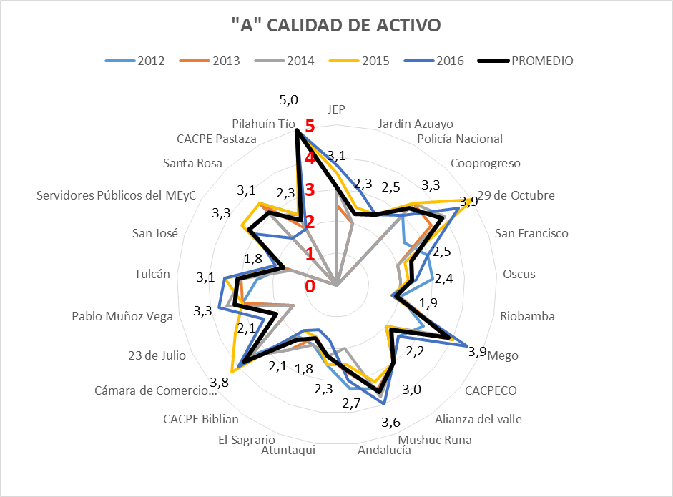
SOSTENIBILIDAD FINANCIERA
POS. | INSTITUCIÓN | 2012 | 2013 | 2014 | 2015 | 2016 | PROMEDIO
1 | San José | 2 | 2 | 2 | 2 | 2 | 1,8
2 | El Sagrario | 2 | 2 | 2 | 2 | 2 | 1,8
3 | Riobamba | 2 | 2 | 2 | 2 | 2 | 1,9
4 | CACPE Biblian | 2 | 3 | 3 | 2 | 2 | 2,1
5 | 23 de Julio | 2 | 2 | 2 | 4 | 3 | 2,1
6 | CACPECO | 3 | 2 | 2 | 2 | 3 | 2,2
7 | Atuntaqui | 3 | 2 | 2 | 3 | 2 | 2,3
8 | Jardín Azuayo | 2 | 2 | 2 | 3 | 3 | 2,3
9 | CACPE Pastaza | 3 | 2 | 3 | 3 | 2 | 2,3
10 | Oscus | 3 | 2 | 2 | 2 | 3 | 2,4
11 | San Francisco | 3 | 2 | 2 | 2 | 3 | 2,5
12 | Policía Nacional | 0 | 0 | 0 | 3 | 3 | 2,5
13 | Andalucía | 3 | 3 | 2 | 3 | 3 | 2,7
14 | Alianza del valle | 3 | 3 | 3 | 3 | 3 | 3,0
15 | JEP | 3 | 3 | 3 | 4 | 4 | 3,1
16 | Tulcán | 3 | 3 | 3 | 4 | 4 | 3,1
17 | Santa Rosa | 4 | 4 | 3 | 4 | 2 | 3,1
18 | Pablo Muñoz Vega | 3 | 3 | 4 | 3 | 4 | 3,3
19 | Servidores Públicos del MEyC | 0 | 0 | 0 | 4 | 3 | 3,3
20 | Cooprogreso | 3 | 4 | 4 | 4 | 3 | 3,3
21 | Mushuc Runa | 4 | 4 | 4 | 3 | 4 | 3,6
22 | Cámara de Comercio Ambato | 4 | 4 | 4 | 4 | 4 | 3,8
23 | Mego | 3 | 4 | 4 | 4 | 5 | 3,9
24 | 29 de Octubre | 3 | 4 | 4 | 5 | 5 | 3,9
25 | Pilahuín Tío | 0 | 0 | 0 | 5 | 5 | 5,0
INTERPRETACION | CALIFICACIÓN | No. COAC | %
MUY SOSTENIBLE | 1 | 3 | 12%
SOSTENIBLE | 2 | 10 | 40%
MEDIANAMENTE SOSTENIBLE | 3 | 8 | 32%
MEDIANAMENTE INSOSTENIBLE | 4 | 0 | 0%
INSOSTENIBLE | 5 | 1 | 4%
TOTAL |  | 25 | 100%

Slide 26
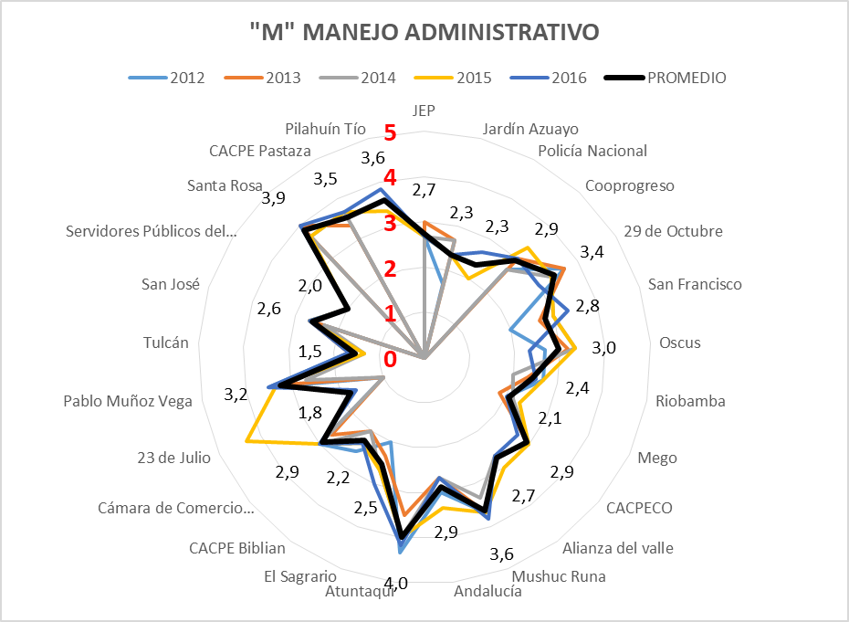
SOSTENIBILIDAD FINANCIERA
POS. | INSTITUCIÓN | 2012 | 2013 | 2014 | 2015 | 2016 | PROMEDIO
1 | Tulcán | 2 | 2 | 1 | 1 | 2 | 1,5
2 | 23 de Julio | 1 | 1 | 1 | 4 | 2 | 1,8
3 | Servidores Públicos del MEyC | 0 | 0 | 0 | 2 | 2 | 2,0
4 | Mego | 2 | 2 | 2 | 2 | 2 | 2,1
5 | CACPE Biblian | 3 | 2 | 2 | 2 | 2 | 2,2
6 | Jardín Azuayo | 2 | 3 | 3 | 2 | 2 | 2,3
7 | Policía Nacional | 0 | 0 | 0 | 2 | 3 | 2,3
8 | Riobamba | 3 | 2 | 2 | 3 | 2 | 2,4
9 | El Sagrario | 2 | 2 | 3 | 3 | 3 | 2,5
10 | San José | 3 | 3 | 2 | 3 | 3 | 2,6
11 | JEP | 3 | 3 | 3 | 3 | 3 | 2,7
12 | Alianza del valle | 3 | 3 | 3 | 3 | 3 | 2,7
13 | San Francisco | 2 | 3 | 3 | 3 | 3 | 2,8
14 | Andalucía | 3 | 3 | 3 | 3 | 3 | 2,9
15 | Cooprogreso | 3 | 3 | 3 | 3 | 3 | 2,9
16 | CACPECO | 3 | 3 | 3 | 3 | 3 | 2,9
17 | Cámara de Comercio Ambato | 3 | 3 | 3 | 3 | 3 | 2,9
18 | Oscus | 3 | 3 | 3 | 3 | 2 | 3,0
19 | Pablo Muñoz Vega | 3 | 3 | 3 | 3 | 3 | 3,2
20 | 29 de Octubre | 4 | 4 | 3 | 3 | 3 | 3,4
21 | CACPE Pastaza | 3 | 3 | 4 | 4 | 4 | 3,5
22 | Pilahuín Tío | 0 | 0 | 0 | 3 | 4 | 3,6
23 | Mushuc Runa | 4 | 4 | 3 | 4 | 4 | 3,6
24 | Santa Rosa | 4 | 4 | 4 | 4 | 4 | 3,9
25 | Atuntaqui | 4 | 3 | 4 | 4 | 4 | 4,0
INTERPRETACION | CALIFICACIÓN | No. COAC | %
MUY SOSTENIBLE | 1 | 2 | 8%
SOSTENIBLE | 2 | 15 | 60%
MEDIANAMENTE SOSTENIBLE | 3 | 7 | 28%
MEDIANAMENTE INSOSTENIBLE | 4 | 1 | 4%
INSOSTENIBLE | 5 | 0 | 0%
TOTAL |  | 25 | 100%

Slide 27
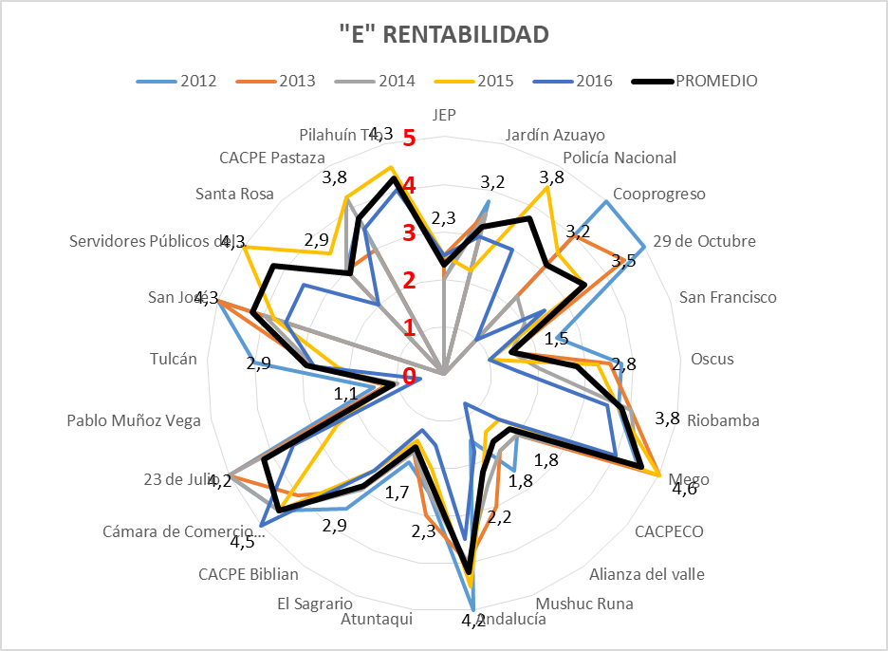
SOSTENIBILIDAD FINANCIERA
POS. | INSTITUCIÓN | 2012 | 2013 | 2014 | 2015 | 2016 | PROMEDIO
1 | Pablo Muñoz Vega | 2 | 1 | 1 | 1 | 1 | 1,1
2 | San Francisco | 3 | 2 | 2 | 1 | 1 | 1,5
3 | El Sagrario | 2 | 2 | 2 | 2 | 1 | 1,7
4 | Alianza del valle | 3 | 2 | 2 | 2 | 1 | 1,8
5 | CACPECO | 2 | 2 | 2 | 2 | 2 | 1,8
6 | Mushuc Runa | 2 | 3 | 3 | 2 | 2 | 2,2
7 | JEP | 2 | 3 | 2 | 3 | 3 | 2,3
8 | Atuntaqui | 3 | 3 | 3 | 2 | 2 | 2,3
9 | Oscus | 4 | 4 | 2 | 3 | 2 | 2,8
10 | CACPE Biblian | 4 | 3 | 3 | 3 | 3 | 2,9
11 | Tulcán | 4 | 3 | 3 | 2 | 3 | 2,9
12 | Santa Rosa | 3 | 3 | 3 | 4 | 2 | 2,9
13 | Cooprogreso | 5 | 4 | 2 | 4 | 1 | 3,2
14 | Jardín Azuayo | 4 | 4 | 4 | 2 | 3 | 3,2
15 | 29 de Octubre | 5 | 5 | 2 | 4 | 3 | 3,5
16 | Policía Nacional | 0 | 0 | 0 | 5 | 3 | 3,8
17 | CACPE Pastaza | 4 | 3 | 4 | 4 | 4 | 3,8
18 | Riobamba | 4 | 4 | 4 | 4 | 4 | 3,8
19 | Andalucía | 5 | 4 | 4 | 5 | 4 | 4,2
20 | 23 de Julio | 5 | 5 | 5 | 3 | 4 | 4,2
21 | San José | 5 | 5 | 4 | 4 | 4 | 4,3
22 | Servidores Públicos del MEyC | 0 | 0 | 0 | 5 | 4 | 4,3
23 | Pilahuín Tío | 0 | 0 | 0 | 5 | 4 | 4,3
24 | Cámara de Comercio Ambato | 5 | 4 | 5 | 5 | 5 | 4,5
25 | Mego | 5 | 5 | 5 | 5 | 4 | 4,6
INTERPRETACION | CALIFICACIÓN | No. COAC | %
MUY SOSTENIBLE | 1 | 5 | 20%
SOSTENIBLE | 2 | 7 | 28%
MEDIANAMENTE SOSTENIBLE | 3 | 6 | 24%
MEDIANAMENTE INSOSTENIBLE | 4 | 7 | 28%
INSOSTENIBLE | 5 | 0 | 0%
TOTAL |  | 25 | 100%

Slide 28
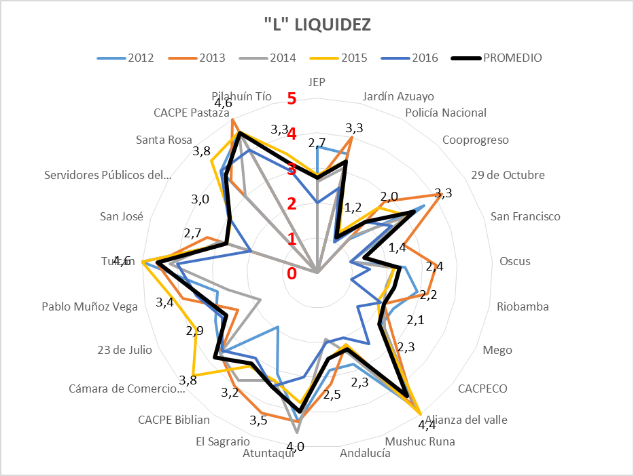
SOSTENIBILIDAD FINANCIERA
POS. | INSTITUCIÓN | 2012 | 2013 | 2014 | 2015 | 2016 | PROMEDIO
1 | Policía Nacional | 0 | 0 | 0 | 1 | 1 | 1,2
2 | San Francisco | 1 | 3 | 1 | 1 | 1 | 1,4
3 | Cooprogreso | 1 | 3 | 1 | 3 | 2 | 2,0
4 | Mego | 2 | 2 | 2 | 2 | 2 | 2,1
5 | Riobamba | 3 | 3 | 2 | 2 | 1 | 2,2
6 | CACPECO | 2 | 3 | 3 | 2 | 2 | 2,3
7 | Mushuc Runa | 3 | 2 | 3 | 2 | 2 | 2,3
8 | Oscus | 3 | 3 | 2 | 2 | 2 | 2,4
9 | Andalucía | 3 | 3 | 2 | 3 | 2 | 2,5
10 | JEP | 4 | 3 | 3 | 3 | 2 | 2,7
11 | San José | 3 | 3 | 3 | 3 | 2 | 2,7
12 | 23 de Julio | 3 | 3 | 2 | 4 | 3 | 2,9
13 | Servidores Públicos del MEyC | 0 | 0 | 0 | 3 | 3 | 3,0
14 | CACPE Biblian | 2 | 4 | 4 | 3 | 3 | 3,2
15 | Pilahuín Tío | 0 | 0 | 0 | 4 | 3 | 3,3
16 | 29 de Octubre | 4 | 4 | 3 | 3 | 3 | 3,3
17 | Jardín Azuayo | 4 | 4 | 3 | 3 | 3 | 3,3
18 | Pablo Muñoz Vega | 3 | 4 | 3 | 4 | 4 | 3,4
19 | El Sagrario | 3 | 4 | 3 | 3 | 4 | 3,5
20 | Cámara de Comercio Ambato | 4 | 4 | 4 | 5 | 4 | 3,8
21 | Santa Rosa | 4 | 4 | 3 | 4 | 4 | 3,8
22 | Atuntaqui | 4 | 4 | 5 | 4 | 3 | 4,0
23 | Alianza del valle | 5 | 5 | 5 | 5 | 3 | 4,4
24 | CACPE Pastaza | 5 | 5 | 5 | 5 | 4 | 4,6
25 | Tulcán | 5 | 5 | 4 | 5 | 4 | 4,6
INTERPRETACION | CALIFICACIÓN | No. COAC | %
MUY SOSTENIBLE | 1 | 2 | 8%
SOSTENIBLE | 2 | 10 | 40%
MEDIANAMENTE SOSTENIBLE | 3 | 9 | 36%
MEDIANAMENTE INSOSTENIBLE | 4 | 4 | 6%
INSOSTENIBLE | 5 | 0 | 0%
TOTAL |  | 25 | 100%

Slide 29
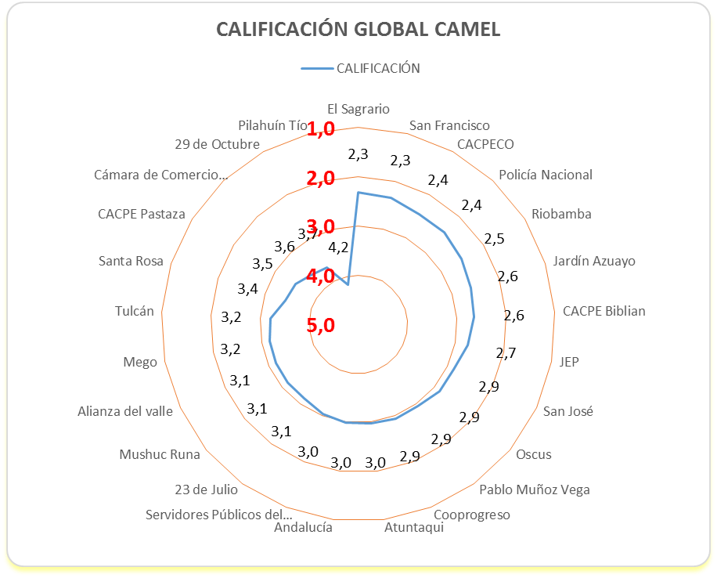
CALIFICACION GLOBAL CAMEL
POS. | INSTITUCIÓN | 2012 | 2013 | 2014 | 2015 | 2016 | CALIFICACIÓN | INTERPRETACIÓN
1 | El Sagrario | 2,2 | 2,4 | 2,4 | 2,3 | 2,2 | 2,3 | Sostenibles
2 | San Francisco | 2,4 | 2,5 | 2,2 | 2,2 | 2,5 | 2,3 | Sostenibles
3 | CACPECO | 2,7 | 2,6 | 2,5 | 2,3 | 2,2 | 2,4 | Sostenibles
4 | Policía Nacional | 0,0 | 0,0 | 0,0 | 2,6 | 2,3 | 2,4 | Sostenibles
5 | Riobamba | 2,7 | 2,7 | 2,5 | 2,5 | 2,2 | 2,5 | Sostenibles
6 | Jardín Azuayo | 2,5 | 2,7 | 2,7 | 2,5 | 2,7 | 2,6 | Sostenibles
7 | CACPE Biblian | 2,6 | 2,8 | 2,8 | 2,5 | 2,5 | 2,6 | Sostenibles
8 | JEP | 2,9 | 2,7 | 2,7 | 2,7 | 2,7 | 2,7 | Sostenibles
9 | San José | 3,2 | 3,1 | 2,6 | 2,6 | 2,8 | 2,9 | Sostenibles
10 | Oscus | 3,4 | 3,2 | 2,7 | 2,9 | 2,2 | 2,9 | Sostenibles
11 | Pablo Muñoz Vega | 2,8 | 3,0 | 2,7 | 3,1 | 3,1 | 2,9 | Sostenibles
12 | Cooprogreso | 3,1 | 3,4 | 2,6 | 3,2 | 2,4 | 2,9 | Sostenibles
13 | Atuntaqui | 3,1 | 3,1 | 3,2 | 2,9 | 2,5 | 3,0 | Medianamente sostenibles
14 | Andalucía | 3,5 | 3,1 | 2,5 | 3,1 | 2,7 | 3,0 | Medianamente sostenibles
15 | Servidores Públicos del MEyC | 0,0 | 0,0 | 0,0 | 3,3 | 2,8 | 3,0 | Medianamente sostenibles
16 | 23 de Julio | 3,1 | 3,0 | 2,9 | 3,5 | 3,1 | 3,1 | Medianamente sostenibles
17 | Mushuc Runa | 3,1 | 3,2 | 3,1 | 3,1 | 3,2 | 3,1 | Medianamente sostenibles
18 | Alianza del valle | 3,4 | 3,3 | 3,3 | 3,1 | 2,6 | 3,1 | Medianamente sostenibles
19 | Mego | 3,0 | 3,4 | 3,2 | 3,1 | 3,0 | 3,2 | Medianamente sostenibles
20 | Tulcán | 3,4 | 3,2 | 3,1 | 3,2 | 3,3 | 3,2 | Medianamente sostenibles
21 | Santa Rosa | 3,5 | 3,6 | 3,3 | 3,7 | 3,1 | 3,4 | Medianamente sostenibles
22 | CACPE Pastaza | 3,6 | 3,3 | 3,7 | 3,7 | 3,2 | 3,5 | Medianamente sostenibles
23 | Cámara de Comercio Ambato | 3,5 | 3,4 | 3,5 | 3,9 | 3,8 | 3,6 | Medianamente sostenibles
24 | 29 de Octubre | 4,0 | 4,2 | 3,2 | 3,7 | 3,4 | 3,7 | Medianamente sostenibles
25 | Pilahuín Tío | 0,0 | 0,0 | 0,0 | 4,3 | 4,1 | 4,2 | Medianamente insostenibles
INTERPRETACION | CALIFICACIÓN | No. COAC | %
MUY SOSTENIBLE | 1 | 0 | 0%
SOSTENIBLE | 2 | 12 | 48%
MEDIANAMENTE SOSTENIBLE | 3 | 12 | 38%
MEDIANAMENTE INSOSTENIBLE | 4 | 1 | 4%
INSOSTENIBLE | 5 | 0 | 0%
TOTAL |  | 25 | 100%

Slide 30
CONCLUSIONES
Tras realizar el análisis de la evolución financiera de las Cooperativas de Ahorro y Crédito del segmento 1, se observó que han existido cambios normativos de gran importancia, como es la segmentación de las instituciones que forman parte del sistema cooperativista financiero nacional, lo que provocó una reducción y reclasificación en el número de instituciones que componían el segmento 1. A pesar de la inestabilidad jurídica evidenciada, el segmento de estudio duplicó el tamaño de su activo, pasivo y patrimonio durante el periodo de estudio, mostrando un sostenido crecimiento con una desaceleración en el año 2015, pero normalizando para el 2016.
De igual manera al analizar la estructura financiera se concluye que su principal activo es la cartera de crédito, concentrándose un mayor saldo en créditos de consumo, seguido del microcrédito, además que la principal fuente de financiamiento de este activo son los depósitos a plazo fijo por sus atractivas tasas de interés en comparación con los bancos privados, generando así mayores niveles de liquidez.
Una vez analizado los resultados del modelo CAMEL diseñado para determinar la sostenibilidad financiera de las Cooperativas de Ahorro y Crédito del segmento 1, se evidencia que el tamaño de los activos no se correlaciona con los niveles de sostenibilidad, por lo que ninguna cooperativa se puede considerar como muy sostenible ni tampoco que alguna sea insostenible.

Slide 31
RECOMENDACIONES
Se recomienda se analice la composición de la cartera de crédito a profundidad, puesto que el sistema Cooperativo tiene como esencia el financiamiento de actividades de micro emprendimiento y mediana empresa, lo cual no se ha estado cumpliendo, otorgando en su mayoría créditos de consumo.
Se recomienda buscar estrategias que ayuden a incrementar los depósitos a plazo fijo con plazos extendidos, debido a que la captación de recursos a corto plazo dificulta las inversiones a largo plazo; se requiere además tener mayor nivel de fondos disponibles para mantener un nivel adecuado de liquide
De acuerdo a los resultados obtenidos se sugiere a los entes de control, realizar un profundo análisis institucional de las cooperativas de ahorro y crédito del segmento 1, que han mostrado los más bajos resultados, con fin de proteger los intereses de los asociados.
La propuesta de mejora planteada, se recomienda aplicarla en cada institución financiera del segmento 1, con el objetivo de mejorar sus indicadores financieros, además se debe realizar una evaluación constante para conocer los resultados de aplicar la metodología propuesta.

Slide 32


Slide 33
HERRAMIENTA CAMEL
Identificar
Falencias
Administrativo, Económico y Financiero
Tomar decisiones
Administración
Idea clara de la situación financiera
Reducir riesgos
Que afecten a la organización
Sostenibilidad financiera a largo plazo

Slide 34
BENEFICIOS
Visión detallada de la gestión
Generar mediciones por cada área
Útil para asignar responsabilidades
Lograr la visión propuesta
Sistema de alerta temprana

Slide 35
GUIA DE APLICACIÓN
INDICADORES CAMEL
PONDERACIÓN
RANGOS DE INDICADORES
UBICACIÓN CATEGORÍA

Slide 36
EJEMPLO
CATEGORIZACIÓN POR ÁREA

Slide 37


